Slide 1





  Chào mừng các em đến với tiết Toán

Slide 2
CHỦ ĐỀ 4
PHÉP CỘNG, PHÉP TRỪ (CÓ NHỚ) TRONG PHẠM VI 100
BÀI 21
LUYỆN TẬP CHUNG

Slide 3
Luyện tập

Slide 4
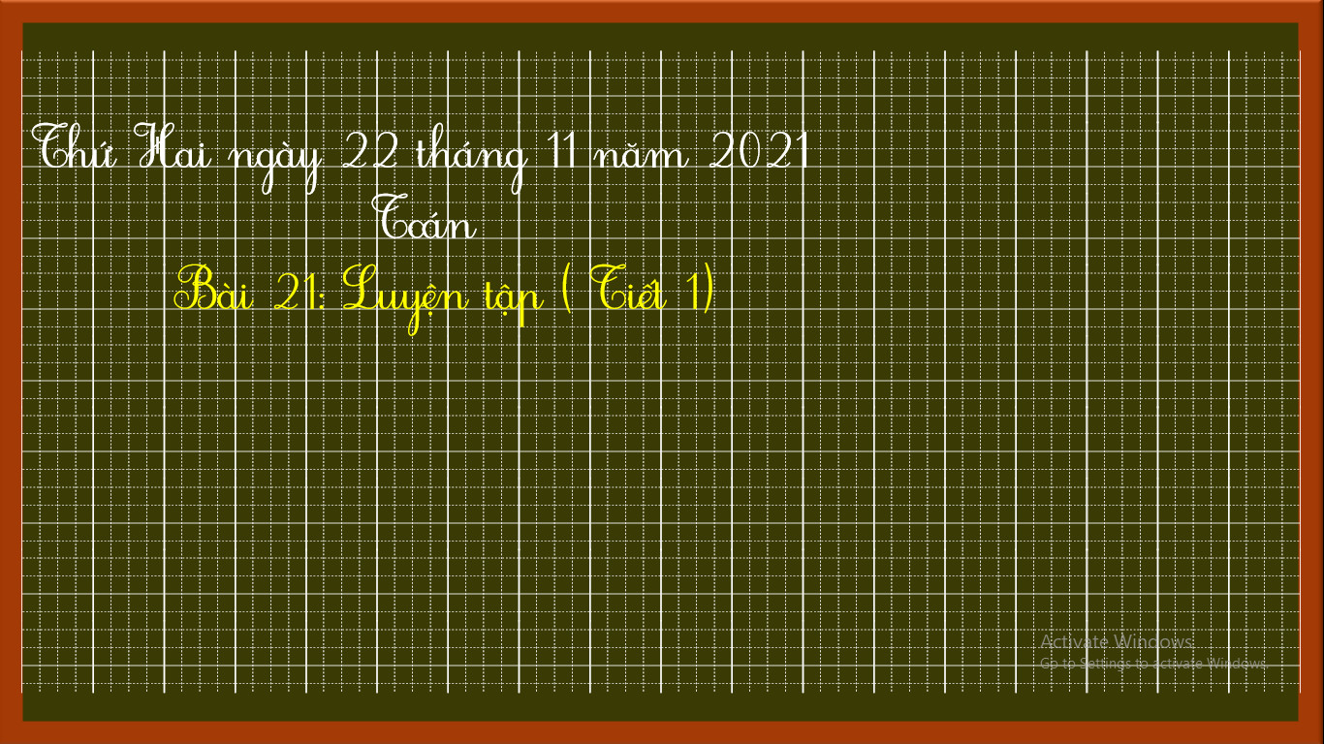

Slide 5

1
Đặt tính rồi tính.
45 + 6
81 + 9
26 + 66

Slide 6
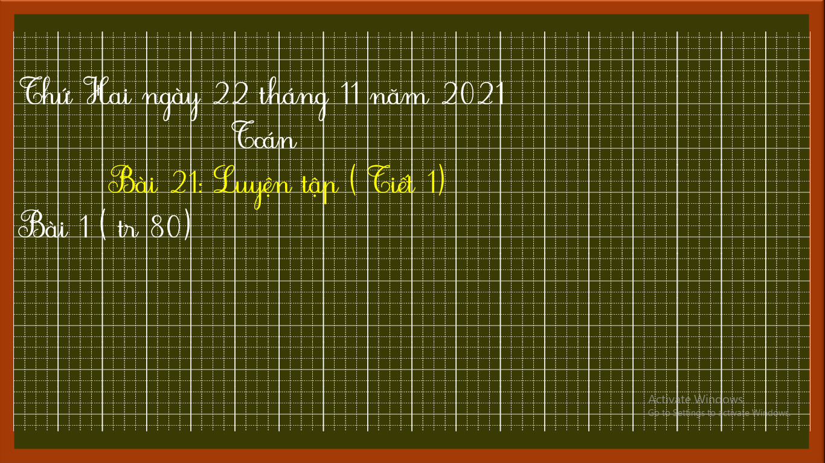

Slide 7
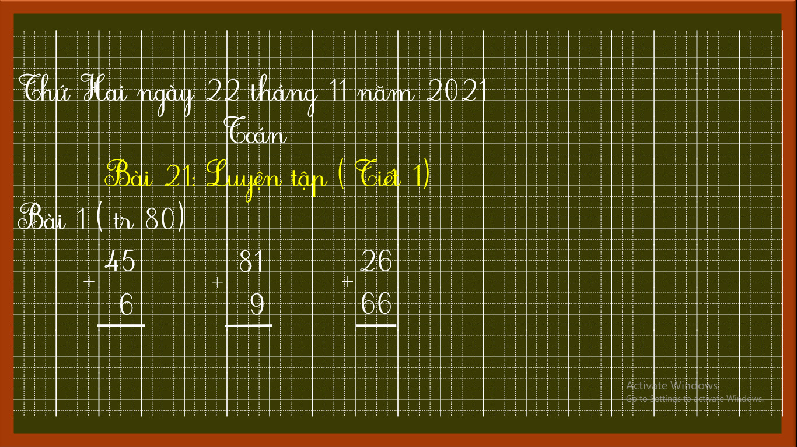

Slide 8
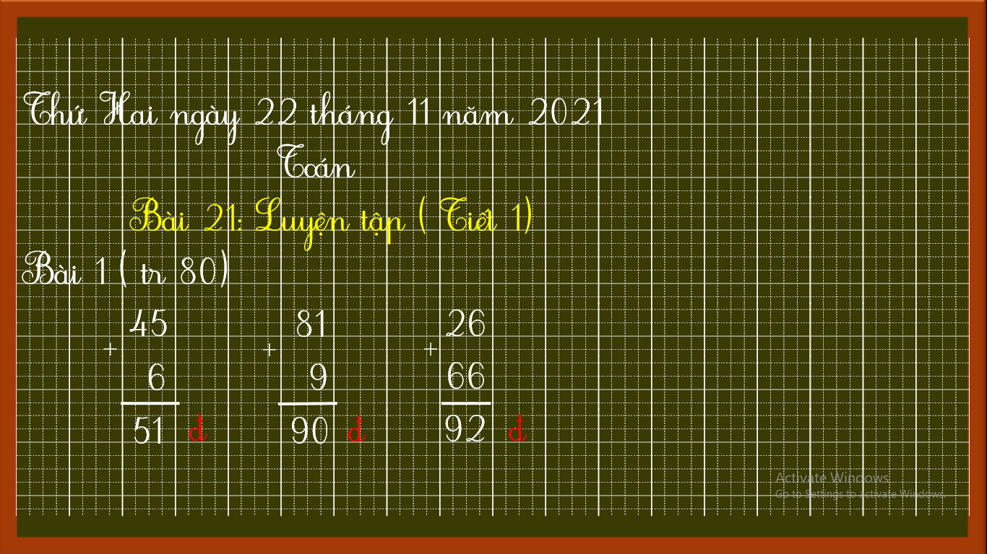

Slide 9
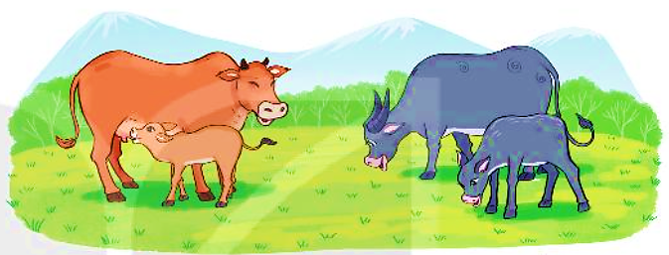
2
Con bê cân nặng 47kg. Con nghé nặng hơn con bê 18kg.
Hỏi con nghé cân nặng bao nhiêu ki-lô-gam?
Tóm tắt
Con bê : 47kg
Con nghé nặng hơn con bê: 18kg
Con nghé :... kg?

Slide 10
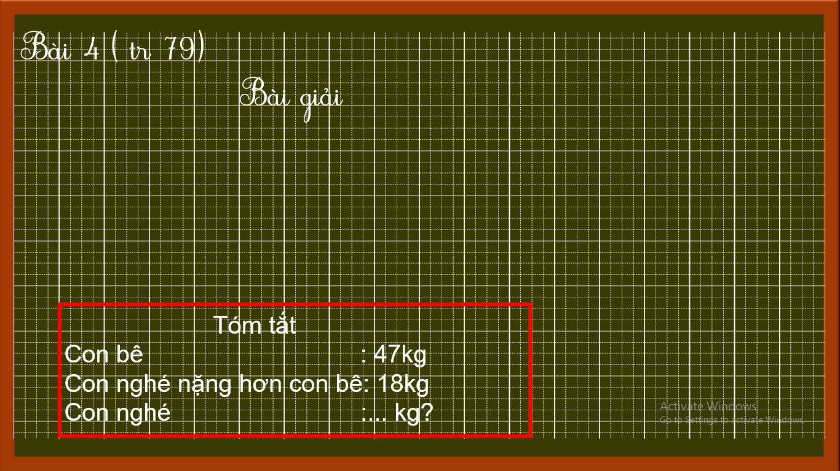

Slide 11
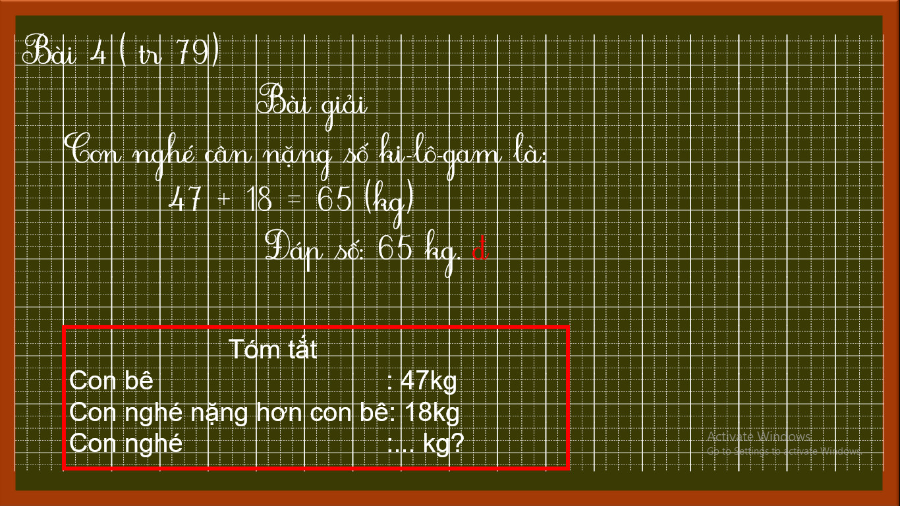

Slide 12
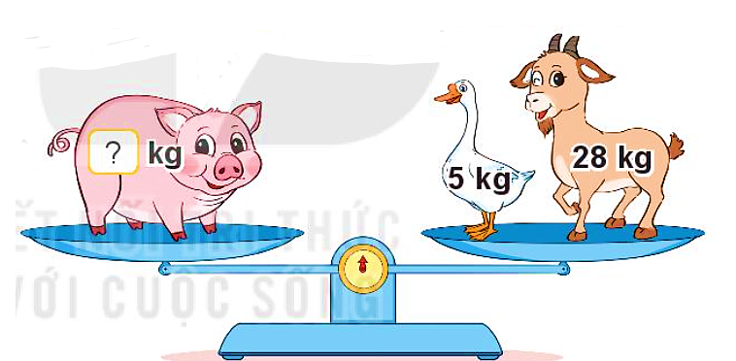
3
Con lợn cân nặng bao nhiêu ki-lô-gam?
26
33kg
33

Slide 13
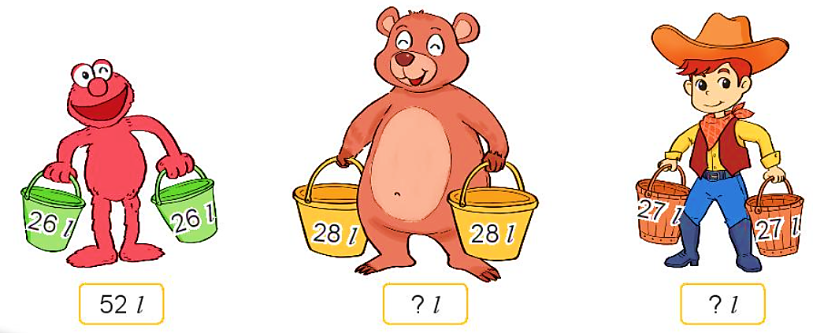
4
Số
?
Mỗi bạn xách bao nhiêu lít nước?
Các phép tính có gì đặc biệt?
Mỗi phép tính đều có hai số hạng giống nhau.
56 l
54 l

Slide 14
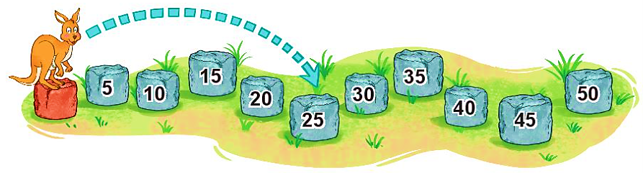
5
Số
?
Chuột túi tham gia một cuộc thi nhảy xa. Lần thứ nhất, từ tảng đá màu đỏ, chuột túi nhảy qua 4 tảng đá và được 25 điểm (như hình vẽ). Lần thứ hai, từ tảng đá màu đỏ, chuột túi nhảy qua 6 tảng đá.
35
?
a) Lần thứ hai chuột túi được điểm.
60
25 + 35 =
?
60
b) Cả hai lần nhảy chuột túi được điểm.

Slide 15
